Slide 1
Truncation-Proof Voting Rules
with Ranking and Approval Inputs
255113 矢島萌乃
修士論文中間審査発表
2025年9月29日
Notes:
Hello everyone. I’m Moeno Yajima from Yokohama City University. Today, I'd like to talk about my research, "Truncation-Proof Rules with Ranking and Approval Inputs."

Slide 2
目次
イントロダクション
モデル
公理
結果
結論
Notes:
This is the plan of this talk.

Slide 3
1. イントロダクション
Notes:
So, let me start from introduction.
6min

Slide 4



動機
複数人で日程を調整するときに、予定の合いづらさを感じた。
日程調整は主に是認投票で行われる。
LINEの投票機能
調整さん
(Webツール)
Notes:
Let's begin with the motivation for this research.
This research addresses a problem commonly in scheduling.
A common method for scheduling is approval voting. people mark available days, and the day with the most approvals is chosen. In Japan, LINE voting and Chouseisan use this method

Slide 5


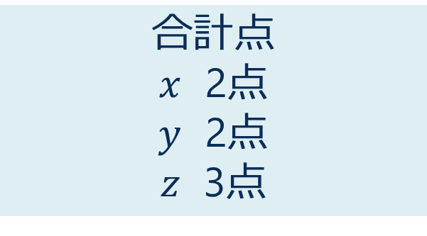
日程調整における是認投票の問題点
例: 3人が3つの日程の中からミーティングの日を決める
是認投票では、$z$が最も多い承認を受けるため、$z$がミーティング日になる.
合計点
$x$ 2点
$y$ 2点
$z$ 3点
 | A | B | C
1st | x | y | z
2nd | y | x | y
3rd | z | z | x
1
1
1
社会的順序 $$z≻x∼y$$
1
1
0
全員がミーティングに参加できる
1
1
0
Notes:
Suppose three people, Sam, Tom, and Mia, need to choose a meeting day from three days x, y, and z.
Three voters have approval and ranking preferences over the three.
(It is natural to assume that voters have refined preferences over the dates, such as “x is preferred to y,” because of factors such as prior commitments and plans afterward.)
In this example:
Sam and Tom approve all alternatives, and Mia approves only z.
And
Sam prefers x over y over z.
Tom prefers y over x over z.
Mia prefers z over y over x.
Under approval voting, the total scores for x is 2, y is 2, and z is 3. As a result, social ranking is “z over x and y”. The day z is chosen as meeting day Because everyone accepts z and can attend the meeting.

Slide 6



日程調整における是認投票の問題点
しかし、
戦略的操作が行われる可能性がある。
Aさんが「$x$のみ行ける」と申告すると、Aさんにとってより良い結果になる。
 | A | B | C
1st | x | y | z
2nd | y | x | y
3rd | z | z | x
合計点
$x$ 2点
$y$ 2点
$z$ 3点
1
1
1
1
1
0
社会的順序
$$z≻x∼y$$
1
1
0
Notes:
However, here's the problem of strategic manipulation.
Let's consider Sam who approves all three days.

Slide 7

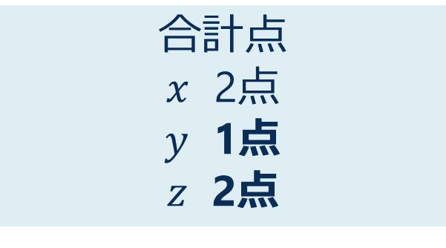

日程調整における是認投票の問題点
しかし、
戦略的操作が行われる可能性がある。
Aさんが「$x$のみ行ける」と申告すると、Aさんにとってより良い結果になる。
 | A | B | C
1st | x | y | z
2nd | y | x | y
3rd | z | z | x
合計点 $x$ 2点
$y$ 1点
$z$ 2点
1
1
1
0
1
0
社会的順序
$$x∼z≻y$$
0
1
0
Aさんにとってより良い結果
Notes:
If he reports only x as available, he can achieve a more favorable result.
By Sam’s manipulation, the total score for y drops to 1 and for z drops to 2. Thus, the social ranking becomes x and z over y. this is better for Sam than the original outcome.

Slide 8
日程調整における是認投票の問題点
しかし、
戦略的操作が行われる可能性がある。
これは、strategic truncation (戦略的切り捨て) の1例である。
 | A | B | C
1st | x | y | z
2nd | y | x | y
3rd | z | z | x
合計点 $x$ 2点
$y$ 1点
$z$ 2点
承認集合を切り詰める
1
1
1
0
1
0
社会的順序
$$x∼z≻y$$
0
1
0
真の承認集合
Aさんにとってより良い結果
Notes:
This example demonstrates the incentive for strategic truncation.
By truncating his approval set, Sam can get a better result.

Slide 9


日程調整における是認投票の問題点
同様に、
Bさんも戦略的切り捨てを行う可能性がある。
Bさんが「$y$のみ行ける」と申告すると、Bさんにとってより良い結果になる。
 | A | B | C
1st | x | y | z
2nd | y | x | y
3rd | z | z | x
合計点
$x$ 2点
$y$ 2点
$z$ 3点
1
1
1
1
1
0
社会的順序
$$z≻x∼y$$
1
1
0
Notes:
Similarly, Tom can also engage in strategic truncation.

Slide 10


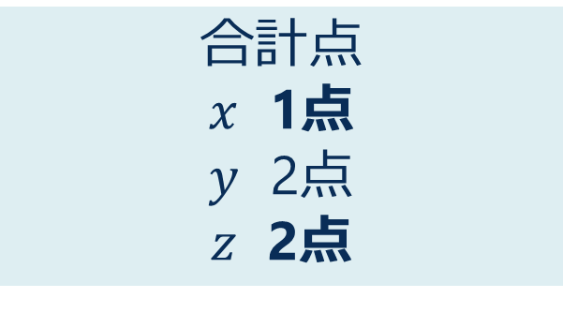
日程調整における是認投票の問題点
同様に、
Bさんも戦略的切り捨てを行う可能性がある。
Bさんが「 $y$のみ行ける」と申告すると、Bさんにとってより良い結果になる。
 | A | B | C
1st | x | y | z
2nd | y | x | y
3rd | z | z | x
合計点
$x$ 1点
$y$ 2点
$z$ 2点
1
1
1
1
0
0
社会的順序
$$y∼z≻x$$
1
0
0
Bさんにとってより良い結果
Notes:
If Tom reports only 𝑦 as available, he can achieve a more favorable result. The social ranking becomes y and z over x. By truncating his approval set, Tom can create a situation where y is more likely to be selected.

Slide 11

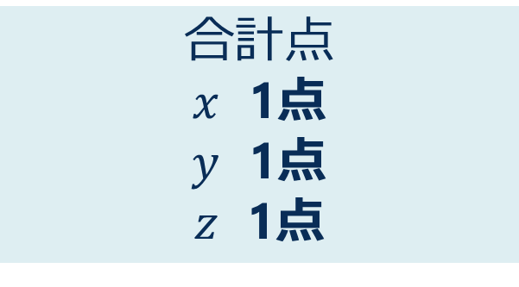
日程調整における是認投票の問題点
さらに、
AさんとBさんが同時に戦略的切り捨てを行ってしまうと、3人で予定の合う日が見つけられなくなってしまう。
合計点
$x$ 1点
$y$ 1点
$z$ 1点
 | A | B | C
1st | x | y | z
2nd | y | x | y
3rd | z | z | x
1
1
1
社会的順序
$$x∼y∼z$$
0
0
0
0
0
0
Notes:
Moreover, when multiple voters truncate their approval set, the result can be much worse.
If Sam and Tom accidentally both engage in strategic truncation at the same time, it may become impossible to find an available day for everyone.
The total scores for all alternatives drop to 1 by their strategic truncations.

Slide 12
日程調整における是認投票の問題点
さらに、
AさんとBさんが同時に戦略的切り捨てを行ってしまうと、3人で予定の合う日が見つけられなくなってしまう。
合計点
$x$ 1点
$y$ 1点
$z$ 1点
 | A | B | C
1st | x | y | z
2nd | y | x | y
3rd | z | z | x
1
1
1
社会的順序
$$x∼y∼z$$
0
0
0
投票者は、虚偽申告通りに行動すると仮定
0
0
0
Notes:
Since misreports may lead to a loss of trust from others, we can assume that voters will act consistently with their misreports.

Slide 13
日程調整における是認投票の問題点
さらに、
AさんとBさんが同時に戦略的切り捨てを行ってしまうと、3人で予定の合う日が見つけられなくなってしまう。
合計点
$x$ 1点
$y$ 1点
$z$ 1点
 | A | B | C
1st | x | y | z
2nd | y | x | y
3rd | z | z | x
1
1
1
社会的順序
$$x∼y∼z$$
0
0
0
どの日も予定が
合わなくなる
0
0
0
Notes:
As a result, in this example, it becomes impossible to find a day that works for everyone.
This demonstrates how strategic truncation can lead to a loss of information about the acceptable alternatives.
Ultimately, no alternative may be agreed upon.

Slide 14
目的
目的
多くの人が承認する選択肢を見つけられるよう、
許容可能な選択肢を減らすインセンティブがない投票ルールを設計する
是認投票は様々な場面で用いられる。
日程調整, 選挙, 表彰者選考etc.
しかし、投票者が選択肢に対してランキングのような細かい選好を持つ場合、是認投票は上手く機能しない。
投票者の持つ細かい選好が反映されないため。
投票者には許容可能な選択肢の数を少なく申告するインセンティブがあるため。
戦略的切り捨てにより、より多くの投票者が許容する選択肢を見つけることが妨げられる可能性がある。
Notes:
The main purpose of this research is to design a “truncation-proof” voting rule that helps find alternatives acceptable to as many people as possible.
Approval voting is used in a variety of settings.
However, approval voting may not work well when voters have more refined preferences. Because voter’s refined preferences can not be reflected, and voters have an incentive to strategically truncate.
As we saw before, strategic truncation makes it harder to find alternatives acceptable to many people.

Slide 15
貢献
Top-restricted Borda rule
各投票者は許容可能な選択肢の中で1番順位の低い選択肢から昇順で点数を付ける。
各投票者の付けた合計点の高かった順に、社会的順序が決定される。
本研究の貢献:
選好順序と許容可能な選択肢を集約する場面を想定し、approval scoring ruleという新たな投票ルールを定義した。
truncation-proofnessという、戦略的切り捨てを防ぐ新たな公理を定義した。
the top-restricted Borda rule がtruncation-proofnessとその他3つの公理を満たす、唯一のapproval scoring ruleであることを証明した。
Notes:
We introduce the top-restricted Borda rule, a truncation-proof rule that uniquely satisfies this and other desirable axioms.
In this rule, for each voter, approved alternatives are scored in ascending order starting from 1 with the lowest-ranked.
Alternatives are socially ranked in descending order of their total scores.
In this research, we do three things. First, we consider the situation where both preference rankings and acceptable alternatives are gathered and define the class of “approval scoring rules”.
Second, we introduce a new axiom called truncation-proofness to prevent strategic truncation.
Third, we show that the top-restricted Borda rule is the unique approval scoring rule that satisfies truncation-proofness and other desirable axioms.
(論文の貢献＝TRBをデザインしたこと、キャラクタライズしたこと)

Slide 16
2. モデル
Notes:
Let me now formally introduce the model.
7min

Slide 17
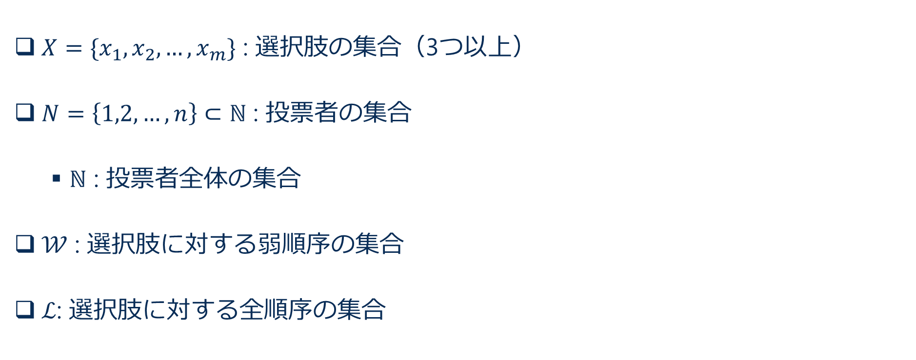
記法
$X=\{x_{1},x_{2},…,x_{m}\}$ : 選択肢の集合（3つ以上）
$N=\left\{1,2,…,n\right\}⊂ℕ$ : 投票者の集合
$ℕ$ : 投票者全体の集合
$𝒲$ : 選択肢に対する弱順序の集合
$ℒ$: 選択肢に対する全順序の集合
Notes:
First, the basic notation.
Let X be a non-empty finite(ファイナイト) set of alternatives with at least three elements.
N denotes a set of voters and is a subset of potential voters.
We assume variable voters' model, and blackboard bold(ブラックボードボールド) $ℕ$ denotes the set of potential voters.
カリグラフィックW is the set of weak orders on X.
カリグラフィックL is the set of linear orders on X.

Slide 18
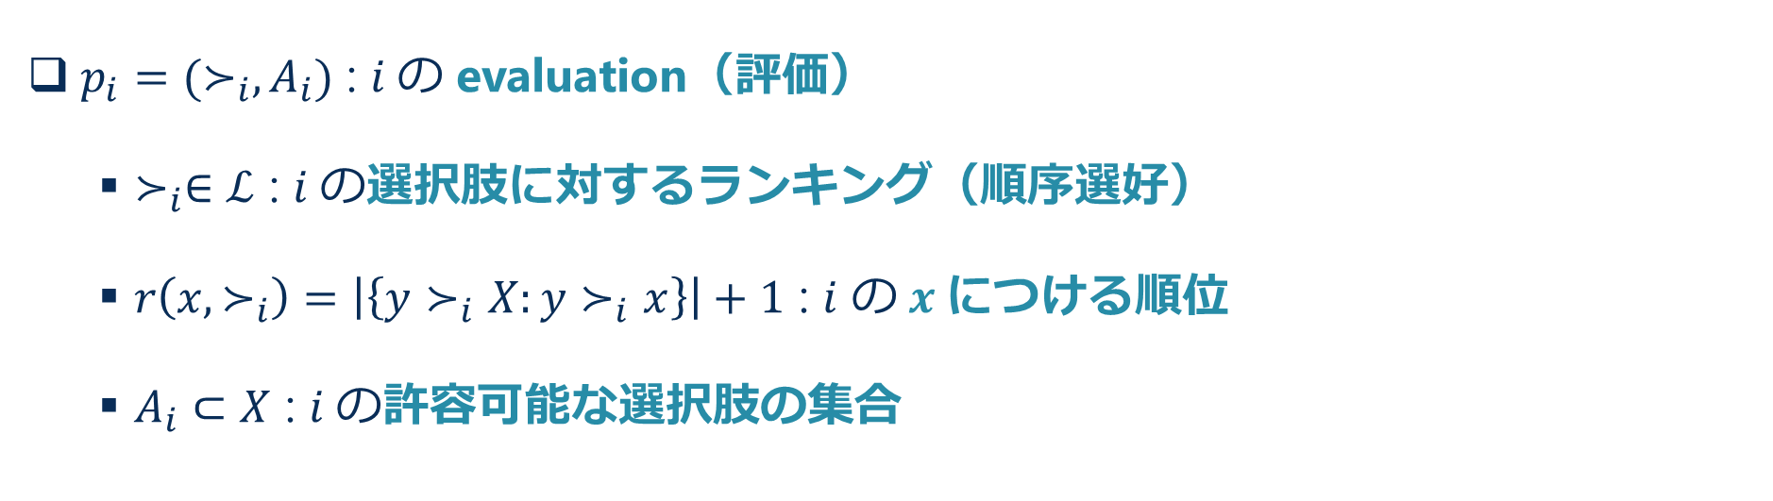
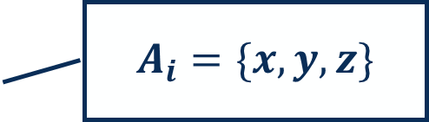
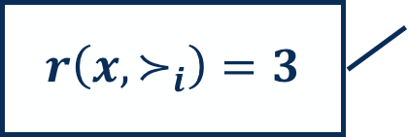
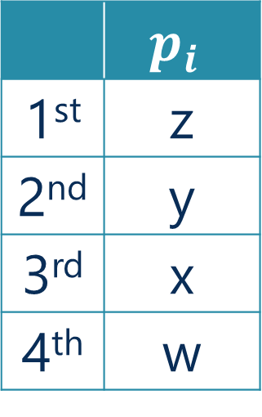
記法
$p_{i}=(≻_{i},A_{i})$ : $i$の evaluation（評価）
$≻_{i}∈ℒ$ : $i$の選択肢に対するランキング（順序選好）
$r\left(x, ≻_{i}\right)=\left|\left\{y≻_{i}X:y≻_{i}x\right\}\right|+1$ : $i$ $の x$につける順位
$A_{i}⊂X$ : $i$の許容可能な選択肢の集合
 | $$p_{i}$$
1st | z
2nd | y
3rd | x
4th | w
$$A_{i}=\{x,y,z\}$$
$$r\left(x,≻_{i}\right)=3$$
Notes:
Each voter i has an evaluation pi​, the pair of I’s strict preference relation and Ai.
Strict preference relation​ is voter i's strict ranking over alternatives.
r(x,≻i​) (以下I’s ranking) defines voter i's rank of alternative x.
Ai​ is voter i's set of acceptable alternatives.
If voter I has evaluation like this slide, Ai is the set of x,y, and z, and I’s rank of x is 3

Slide 19
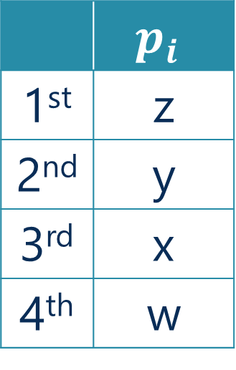
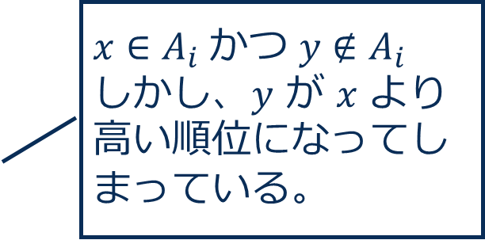
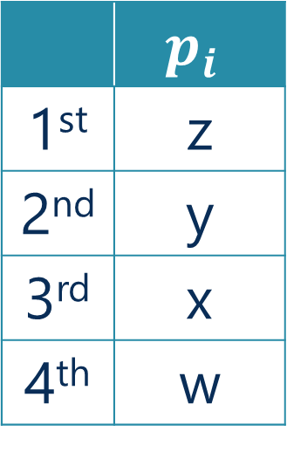
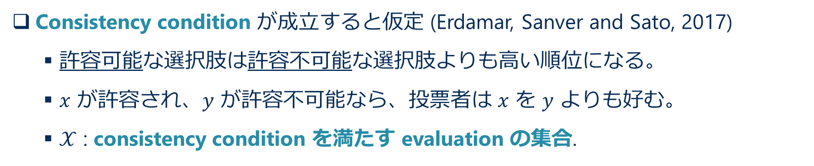
記法
Consistency condition が成立すると仮定 (Erdamar, Sanver and Sato, 2017)
許容可能な選択肢は許容不可能な選択肢よりも高い順位になる。
$x$ が許容され、$y$ が許容不可能なら、投票者は $x$ を $y$ よりも好む。
$𝒳$ : consistency condition を満たす evaluation の集合.
 | $$p_{i}$$
1st | z
2nd | y
3rd | x
4th | w
 | $$p_{i}$$
1st | z
2nd | y
3rd | x
4th | w
$x∈A_{i}$ かつ $y∉A_{i}$
しかし、$y$ が $x$ より高い順位になってしまっている。
Notes:
We assume a consistency condition. Acceptable alternatives are ranked higher than non-acceptable ones. For instance, If $x$ is approved and $y$ is not, then $x$ must be preferred to $y.$
This set カイ$𝒳$consist of evaluations satisfying this consistency.
$$𝒳=\{p_{i}:∀x,y∈X, x∈A_{i} and y∉A_{i}⇒x≻_{i}y\}$$

Slide 20




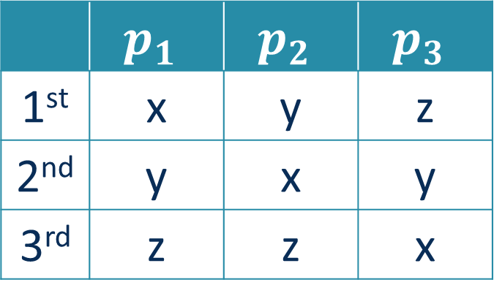
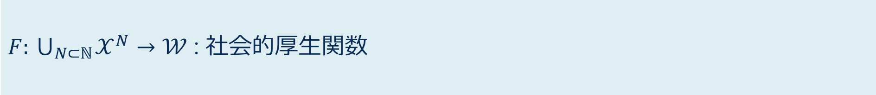
社会的厚生関数
$p_{N}={\left(p_{i}\right)}_{i∈N}$ : 各投票者の evaluation を集めた evaluation profile
${ ⋃}_{N⊂ℕ}𝒳^{N}$ : evaluation profile の集合
$F:{ ⋃}_{N⊂ℕ}𝒳^{N}→𝒲$ : 社会的厚生関数
Evaluation profile
弱順序
$$N=\left\{1,2,3\right\}, p_{N}=(p_{1},p_{2},p_{3})$$
 | $$p_{1}$$ | $$p_{2}$$ | $$p_{3}$$
1st | x | y | z
2nd | y | x | y
3rd | z | z | x
社会的順序
$$x≽y≽z$$
SWF $F$
Notes:
An evaluation profile is denoted by pN​, which is a collection of evaluations for voters in a set N.
The set of evaluation profiles is the union of kai across the voters in the set N.
A social welfare function F is a function that maps an evaluation profile to a weak order on X.
For example, given p1​,p2​ and p3​ as shown in this slide, the social welfare function F produces a social ranking such as x is weakly preferred to y and y to z.

Slide 21




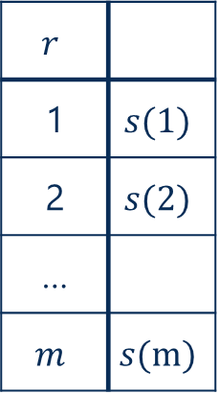
スコア関数の拡張
一般的なスコア関数を、許容可能な選択肢の数も考慮できるように拡張した。
$r$ : 選択肢の順位
$h$ : 許容可能な選択肢の数
選択肢に付けるスコア
$h$: 許容可能な選択肢の数
$$r$$
1 | $$s(1)$$
2 | $$s(2)$$
…
$$m$$ | $$s(m)$$
＼ | 0 | 1 | 2 | 3 | …. | $$m$$
1 | $$s(1,0)$$ | $$s(1,1)$$ | $$s(1,2)$$ | $$s(1,3)$$
2 | $$s(2,0)$$ | $$s(2,1)$$ | $$s(2,2)$$ | $$s(2,3)$$
…
$$m$$ | $$s(m,0)$$ | $$s(m,1)$$ | $$s(m,2)$$ | $$s(m,3)$$ |  | $$s(m,m)$$
$r:$順位
拡張
一般的なスコア関数
拡張したスコア関数
Notes:
We extend the conventional scoring function to reflect not only a rank of an alternative but also how many alternatives are accepted by a voter.
Here, r denotes the rank of an alternative, and h denotes the number of alternatives accepted by a voter.

Slide 22
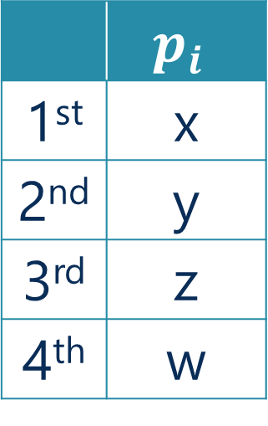





スコア関数の拡張
一般的なスコア関数を、許容可能な選択肢の数も考慮できるように拡張した。
$r$ : 選択肢の順位
$h$ : 許容可能な選択肢の数
選択肢に付けるスコア
Ex: h=2
$h$: 許容可能な選択肢の数
$$r$$
1 | $$s(1)$$
2 | $$s(2)$$
…
$$m$$ | $$s(m)$$
 | $$p_{i}$$
1st | x
2nd | y
3rd | z
4th | w
＼ | 0 | 1 | 2 | 3 | …. | $$m$$
1 | $$s(1,0)$$ | $$s(1,1)$$ | $$s(1,2)$$ | $$s(1,3)$$
2 | $$s(2,0)$$ | $$s(2,1)$$ | $$s(2,2)$$ | $$s(2,3)$$
…
$$m$$ | $$s(m,0)$$ | $$s(m,1)$$ | $$s(m,2)$$ | $$s(m,3)$$ |  | $$s(m,m)$$
$r:$順位
$$s(1,2)$$
拡張
$$s(2,2)$$
$$s(3,2)$$
一般的なスコア関数
$$s(4,2)$$
拡張したスコア関数
Notes:
We extend the conventional scoring function to reflect not only a rank of an alternative but also how many alternatives are accepted by a voter.
Here, r denotes the rank of an alternative, and h denotes the number of alternatives accepted by a voter.

Slide 23





スコア関数の拡張
一般的なスコア関数を、許容可能な選択肢の数も考慮できるように拡張した。
$r$ : 選択肢の順位
$h$ : 許容可能な選択肢の数
選択肢に付けるスコア
Ex: h=3
$h$: 許容可能な選択肢の数
$$r$$
1 | $$s(1)$$
2 | $$s(2)$$
…
$$m$$ | $$s(m)$$
 | $$p_{i}$$
1st | x
2nd | y
3rd | z
4th | w
＼ | 0 | 1 | 2 | 3 | …. | $$m$$
1 | $$s(1,0)$$ | $$s(1,1)$$ | $$s(1,2)$$ | $$s(1,3)$$
2 | $$s(2,0)$$ | $$s(2,1)$$ | $$s(2,2)$$ | $$s(2,3)$$
…
$$m$$ | $$s(m,0)$$ | $$s(m,1)$$ | $$s(m,2)$$ | $$s(m,3)$$ |  | $$s(m,m)$$
$r:$順位
$$s(1,3)$$
拡張
$$s(2,3)$$
$$s(3,3)$$
一般的なスコア関数
$$s(4,3)$$
拡張したスコア関数
Notes:
We extend the conventional scoring function to reflect not only a rank of an alternative but also how many alternatives are accepted by a voter.
Here, r denotes the rank of an alternative, and h denotes the number of alternatives accepted by a voter.

Slide 24


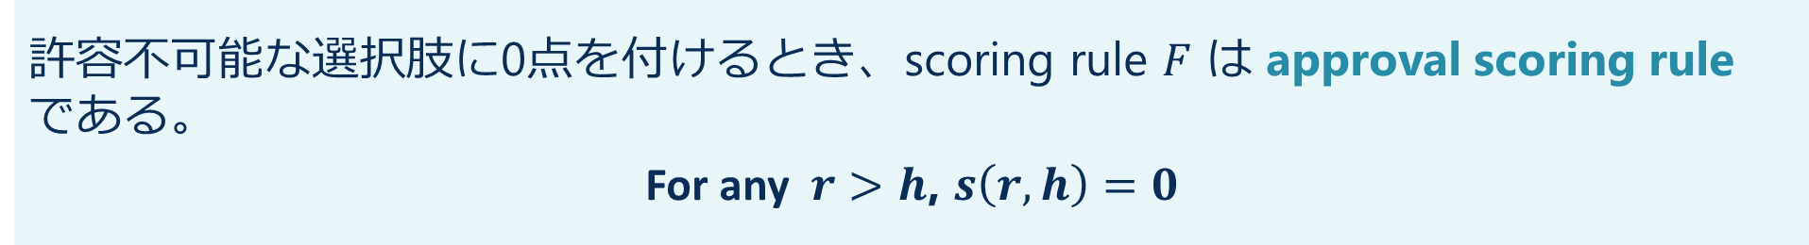
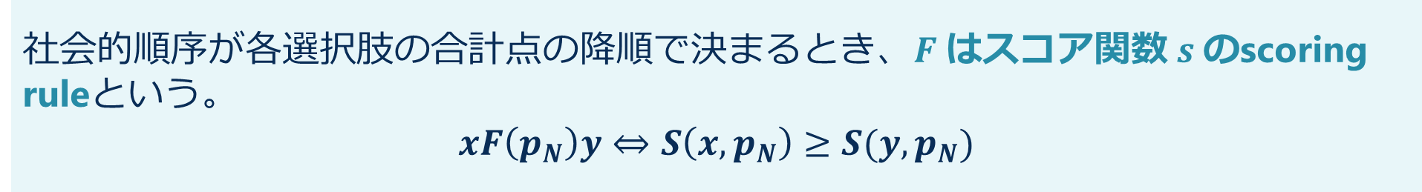
(Approval) Scoring rule
$s:\left\{1,2,…,m\right\}×\left\{0,1,…,m\right\}→ℝ$ : スコア関数
$$r$$
$$h$$
スコア
$S\left(x,p_{N}\right) :$ $p_{N}$における$x$の合計点
社会的順序が各選択肢の合計点の降順で決まるとき、$F$はスコア関数$s$のscoring ruleという。
$$xF\left(p_{N}\right)y⇔S\left(x,p_{N}\right)≥S(y,p_{N})$$
許容不可能な選択肢に0点を付けるとき、scoring rule $F$ は approval scoring rule である。
For any $r>h$, $s\left(r,h\right)=0$
Notes:
Function s is a score function that maps a ranking and the number of acceptable alternatives to a score.
S(x,pN) is the aggregated score of x at pN.
Social welfare function F is a scoring rule with s if it determines the social ranking by the descending aggregated scores of the alternatives.
A scoring rule F is an approval scoring rule if the scores of unacceptable alternatives are zero.

Slide 25
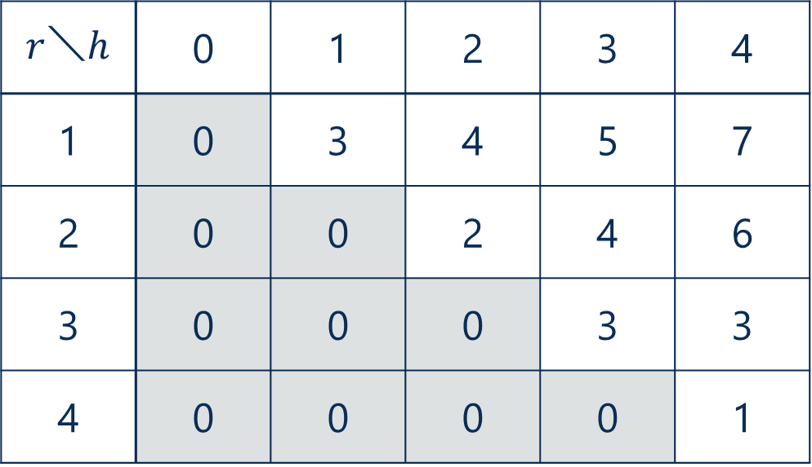
(Approval) Scoring rule
approval scoring rule の例
$r$＼$h$ | 0 | 1 | 2 | 3 | 4
1 | 0 | 3 | 4 | 5 | 7
2 | 0 | 0 | 2 | 4 | 6
3 | 0 | 0 | 0 | 3 | 3
4 | 0 | 0 | 0 | 0 | 1
許容不可能な選択肢には0点
Notes:
This table shows an approval scoring rule. the grey area, where r>h score zero. Thus, unacceptable alternatives get zero.

Slide 26
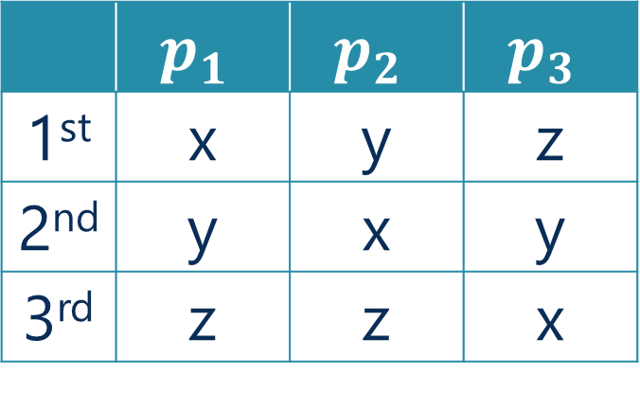

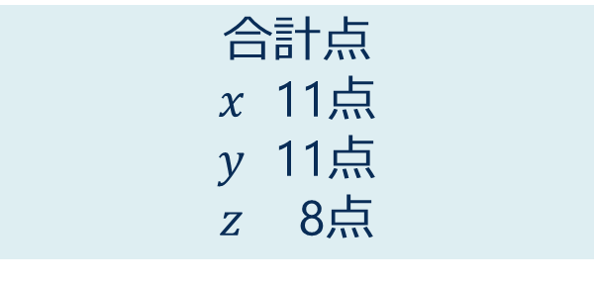

(Approval) Scoring rule
$$N=\left\{1,2,3\right\}, p_{N}=(p_{1},p_{2},p_{3})$$
approval scoring rule の例
 | $$p_{1}$$ | $$p_{2}$$ | $$p_{3}$$
1st | x | y | z
2nd | y | x | y
3rd | z | z | x
$r$＼$h$ | 0 | 1 | 2 | 3 | 4
1 | 0 | 3 | 4 | 5 | 7
2 | 0 | 0 | 2 | 4 | 6
3 | 0 | 0 | 0 | 3 | 3
4 | 0 | 0 | 0 | 0 | 1
4
5
5
2
4
4
0
3
3
合計点
$x$ 11点
$y$ 11点
$z$ 8点
許容不可能な選択肢には0点
社会的順序
$$x∼y≻z$$
Notes:
Here’s an example of how an approval scoring rule works.
Consider there are three votes and three alternatives.

Slide 27
3. 公理
Notes:
Now, let's move on to the axioms
14min

Slide 28
公理
Truncation-proofness
Approval monotonicity
Non-imposition
Notes:
We introduce four properties.

Slide 29

Truncation-proofness
ランキングはそのままに、許容可能な選択肢を過少申告する戦略を Strategic truncation という。
$p_{i}=(≻_{i}A_{i})$ を真の evaluation とする。
$p_{i}$ の strategic truncation： $p_{i}^{′}=(≻_{i}^{′},A_{i}^{′})$ such that $≻_{i}^{′}= ≻_{i}$and $A_{i}^{′}⊂A_{i}$.
Notes:
Move on the weak truncation proofness. First I’ll explain weak strategic truncation.
It is a misreport with unchanged ranking but fewer approved alternatives.
Assume that true evaluation is pi. Then Weak strategi truncation of pi is an evaluation pi’ such that the ranking is the same as true evaluation and the approval set Ai’ is a subset of true approval set Ai.

Slide 30
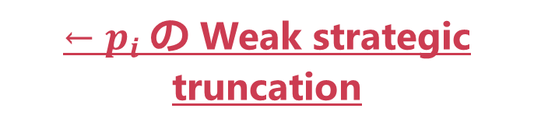




Truncation-proofness
ランキングはそのままに、許容可能な選択肢を過少申告する戦略を Strategic truncation という。
$p_{i}=(≻_{i}A_{i})$ を真の evaluation とする。
$p_{i}$ の strategic truncation： $p_{i}^{′}=(≻_{i}^{′},A_{i}^{′})$ such that $≻_{i}^{′}= ≻_{i}$and $A_{i}^{′}⊂A_{i}$.
真の evaluation $p_{i}$
虚偽申告 $p_{i}^{′}$
← $p_{i}$の Weak strategic truncation
1st | x
2nd | y
3rd | z
4th | w
1st | x
2nd | y
3rd | z
4th | w
$$A_{i}^{′}=\{x,y\}⊂A_{i}$$
$x$ を許容不可能と偽る
ランキングは $p_{i}$ と同じ
Notes:
Move on the weak truncation proofness. First I’ll explain weak strategic truncation.
It is a misreport with unchanged ranking but fewer approved alternatives.
Assume that true evaluation is pi. Then Weak strategi truncation of pi is an evaluation pi’ such that the ranking is the same as true evaluation and the approval set Ai’ is a subset of true approval set Ai.

Slide 31


Truncation-proofness
ランキングはそのままに、許容可能な選択肢を過少申告する戦略を strategic truncation という。
$p_{i}=(≻_{i}A_{i})$ を真の evaluation とする。
$p_{i}$ の strategic truncation： $p_{i}^{′}=(≻_{i}^{′},A_{i}^{′})$ such that $≻_{i}^{′}= ≻_{i}$and $A_{i}^{′}⊂A_{i}$.
真の evaluation $p_{i}$
虚偽申告 $p_{i}^{′}$
← Weak strategic truncationではない例
1st | x
2nd | y
3rd | z
4th | w
1st | z
2nd | y
3rd | w
4th | x
$$A_{i}^{′}=\{z,y\}⊂A_{i}$$
$x$ を許容不可能と偽る
ランキングが変化
Notes:
Move on the weak truncation proofness. First I’ll explain weak strategic truncation.
It is a misreport with unchanged ranking but fewer approved alternatives.
Assume that true evaluation is pi. Then Weak strategi truncation of pi is an evaluation pi’ such that the ranking is the same as true evaluation and the approval set Ai’ is a subset of true approval set Ai.

Slide 32
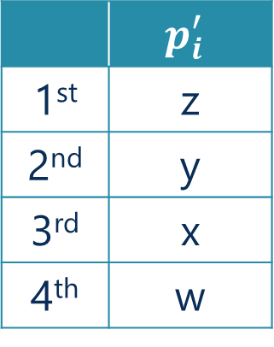
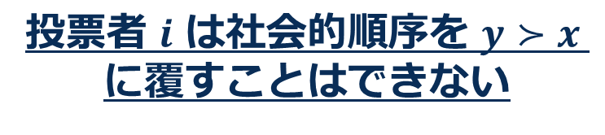
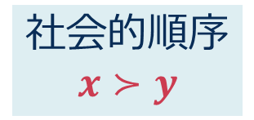
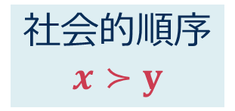
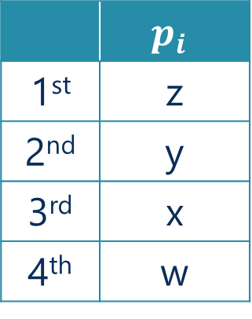
Truncation-proofness
Truncation-proofness
投票者は、許容可能な選択肢を減らすことによって、今よりよい社会的順序を実現することはできない。
真の evaluation
Strategic truncation
 | $$p_{i}$$
1st | z
2nd | y
3rd | x
4th | w
 | $$p_{i}^{′}$$
1st | z
2nd | y
3rd | x
4th | w
ランキングは同じ
投票者 $i$ は社会的順序を $y≻x$
に覆すことはできない
社会的順序 $$x≻y$$
社会的順序 $$x≻y$$
Notes:
This is the definition of weak truncation-proofness.
Weak truncation proofness requires that voters should not achieve a more favorable social ranking by reducing their set of approved alternatives, that is, weak strategic truncations.
Please look at the example.
Suppose the social ranking is x over y, even though voter i truly prefers y to x.

Slide 33
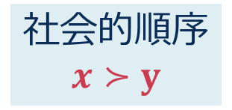
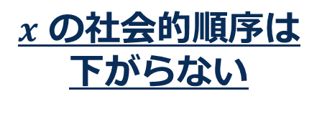

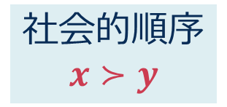
Approval Monotonicity
Approval Monotonicity
投票者がある選択肢を新たに許容可能にしても、その選択肢の社会的順序は下がらない。
元の evaluation
新たに $x$ を許容可能にする
1st | z
2nd | y
3rd | x
4th | w
1st | z
2nd | y
3rd | x
4th | w
ランキングは同じ
$x$ の社会的順序は
下がらない
社会的順序 $$x≻y$$
社会的順序 $$x≻y$$
Notes:
Approval Monotonicity ensures that when a voter newly approves an alternative, its social rank should not decrease.
For example, suppose approval set consists of y and z under an original evaluation, and the social ranking of x and y is “x over y”.
then this axiom requires that if voter newly approves x, the social ranking of x should not decrease. Thus, in this example, x remains preferred to y in the social ranking.
This axiom captures the idea that increased support for an alternative should not lower its social ranking.

Slide 34

Non-imposition
Non-imposition
少なくともあるevaluation profileにおいて、ある選択肢の組に対して厳密な順位付けを行うことができる。
$∃p_{N}∈{ ⋃}_{N⊂ℕ}𝒳^{N}$ and $x,y∈X,$
$$xP\left(p_{N}\right)y$$
Notes:
Non-imposition states that the social welfare function can produce a strict ranking between some pair of alternatives for at least one evaluation profile
This is a basic requirement for any social welfare function designed to make decisions.

Slide 35
4. 主要な結果
Notes:
Now, let's discuss the main results.
10min

Slide 36
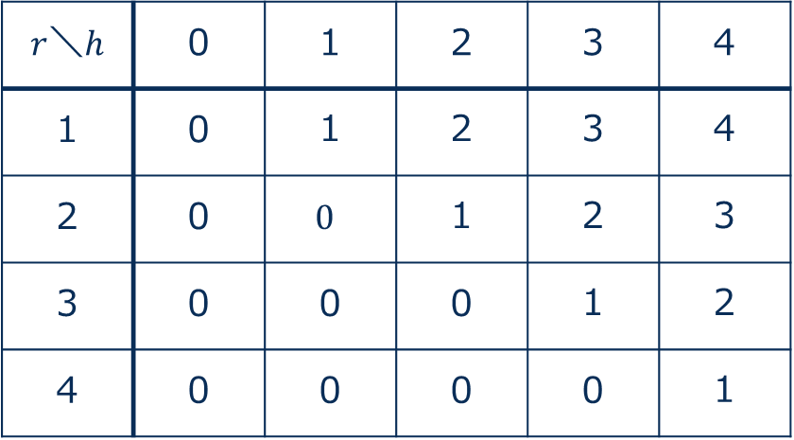
The top-restricted Borda rule
The top-restricted Borda rule
各投票者は許容可能な選択肢の中で1番順位の低い選択肢から昇順で点数を付ける。
合計点の高かった順に、社会的順序が決定される。
$r$＼$h$ | 0 | 1 | 2 | 3 | 4
1 | 0 | 1 | 2 | 3 | 4
2 | 0 | $$0$$ | 1 | 2 | 3
3 | 0 | 0 | 0 | 1 | 2
4 | 0 | 0 | 0 | 0 | 1
Notes:
We propose a new rule called the 'top-restricted Borda rule.’
Under this approval scoring rule, the social ranking is determined following way;
For each voter, approved alternatives are scored in ascending order starting from 1, with the lowest-ranked.
And then, Alternatives are socially ranked in descending order of their total scores.
This table show the score function of the top-restricted Borda rule.

Slide 37
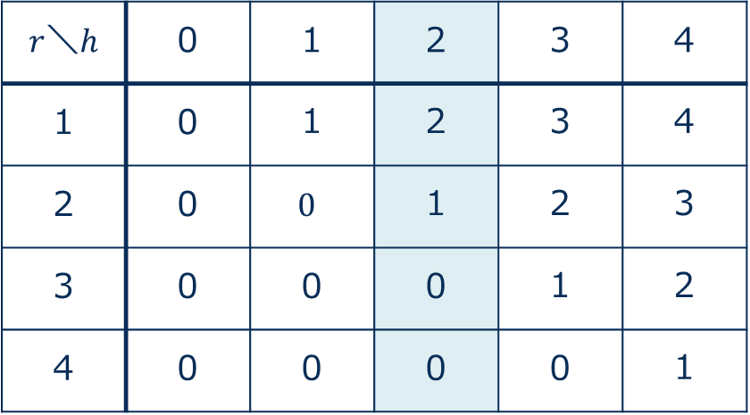
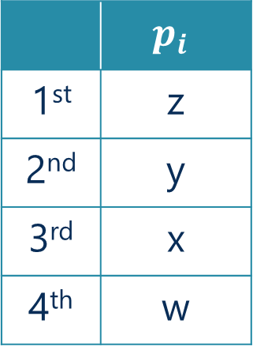




The top-restricted Borda rule
The top-restricted Borda rule
各投票者は許容可能な選択肢の中で1番順位の低い選択肢から昇順で点数を付ける。
合計点の高かった順に、社会的順序が決定される。
Ex: h=2
$r$＼$h$ | 0 | 1 | 2 | 3 | 4
1 | 0 | 1 | 2 | 3 | 4
2 | 0 | $$0$$ | 1 | 2 | 3
3 | 0 | 0 | 0 | 1 | 2
4 | 0 | 0 | 0 | 0 | 1
 | $$p_{i}$$
1st | z
2nd | y
3rd | x
4th | w
$$s\left(1,2\right)=2$$
$$s\left(2,2\right)=1$$
$$s\left(3,2\right)=0$$
$$s\left(4,2\right)=0$$
Notes:
For voter I, who approves y and z, the top-restricted Borda rule gives a score of 2 to z, 1 to y, and 0 to x and w.

Slide 38
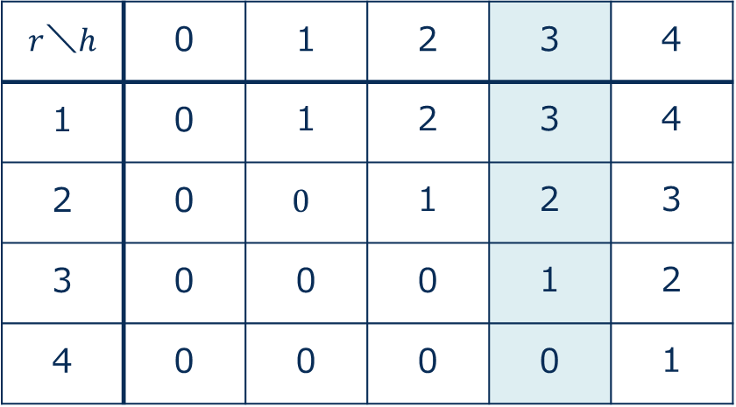




The top-restricted Borda rule
The top-restricted Borda rule
各投票者は許容可能な選択肢の中で1番順位の低い選択肢から昇順で点数を付ける。
合計点の高かった順に、社会的順序が決定される。
Ex: h=3
$r$＼$h$ | 0 | 1 | 2 | 3 | 4
1 | 0 | 1 | 2 | 3 | 4
2 | 0 | $$0$$ | 1 | 2 | 3
3 | 0 | 0 | 0 | 1 | 2
4 | 0 | 0 | 0 | 0 | 1
 | $$p_{i}$$
1st | z
2nd | y
3rd | x
4th | w
$$s\left(1,3\right)=3$$
$$s\left(2,3\right)=2$$
$$s\left(3,3\right)=1$$
$$s\left(4,3\right)=0$$
Notes:
When voter i approves three alternatives, z gets 3 , y gets 2, and x gets 1.

Slide 39
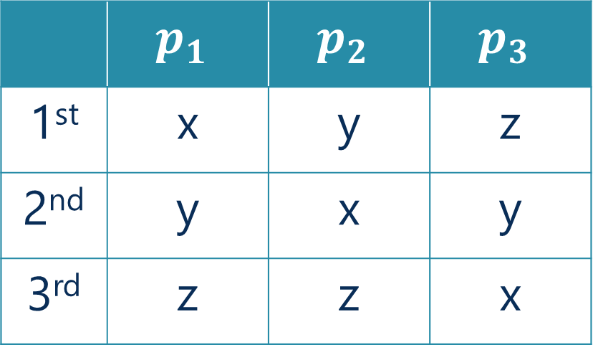
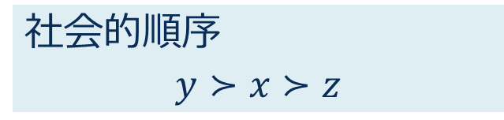


The top-restricted Borda rule
Top-restricted Borda rule の例
$$N=\left\{1,2,3\right\}, p_{N}=(p_{1},p_{2},p_{3})$$
 | $$p_{1}$$ | $$p_{2}$$ | $$p_{3}$$
1st | x | y | z
2nd | y | x | y
3rd | z | z | x
合計点 $$S\left(x,p_{N}\right)=2+2+1=5 \\ S\left(y,p_{N}\right)=1+3+2=6 \\ S\left(z,p_{N}\right)=0+1+3=4$$
top-restricted Borda rule
2
3
3
1
2
2
社会的順序
$$y≻x≻z$$
0
1
1
Notes:
This is an example of how the top-restricted rule works.
Voter 1 approves x and y (ranking x > y > z) and gives scores 2 to x, 1 to y, 0 to z. Others do similarly. Under this rule, the Aggregated scores of x=5, y=6, z=4, so the social ranking is y over x over z.

Slide 40
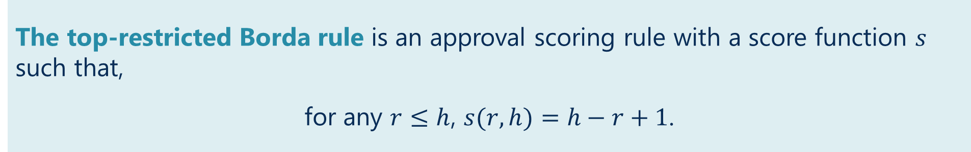
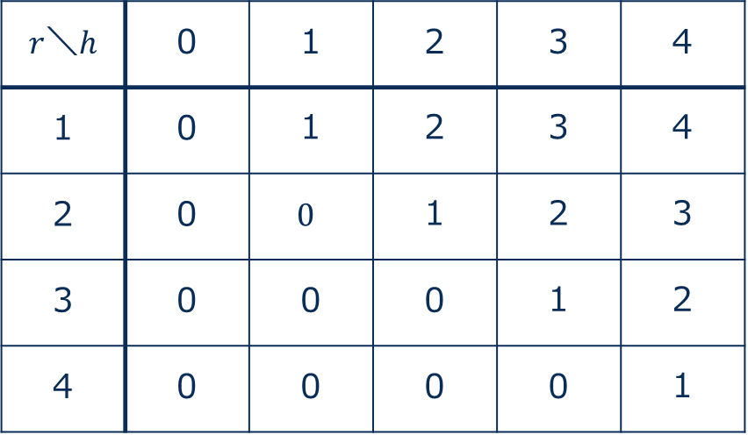
The top-restricted Borda rule (skip)
Formal definition of the top-restricted Borda rule
The top-restricted Borda rule is an approval scoring rule with a score function $s$ such that,
for any $r≤h$, $s(r,h)=h−r+1$.
$r$＼$h$ | 0 | 1 | 2 | 3 | 4
1 | 0 | 1 | 2 | 3 | 4
2 | 0 | $$0$$ | 1 | 2 | 3
3 | 0 | 0 | 0 | 1 | 2
4 | 0 | 0 | 0 | 0 | 1
Notes:
This slide provides the formal definition of the top-restricted Bord rule.

Slide 41
主要な結果
Theorem 1
The top-restricted Borda rule
satisfy
Truncation-proofness
Approval Monotonicity
Non-imposition
Notes:
Our first main result, theorem1 proves that the top-restricted Borda rule satisfies truncation-proofness, approval monotonicity, and non-imposition.
This is a crucial finding, as it show that our rule prevents voters from strategic truncation. Furthermore, it also satisfies other desirable axioms.

Slide 42

主要な結果
Theorem1 (truncation-proof について)
Truncation-proofness
Approval monotonicity
Non-imposition
Top-restricted rule
$$N=\left\{1,2,3\right\}, p_{N}=(p_{1},p_{2},p_{3})$$
 | $$p_{1}$$ | $$p_{2}$$ | $$p_{3}$$
1st | x | y | z
2nd | y | x | y
3rd | z | z | x
合計点 $$S\left(x,p_{N}\right)=2+2+1=5 \\ S\left(y,p_{N}\right)=1+3+2=6 \\ S\left(z,p_{N}\right)=0+1+3=4$$
top-restricted Borda rule
2
3
3
1
2
2
社会的順序
$$y≻x≻z$$
0
1
1
Notes:
This is an example of how the top-restricted rule works.
Voter 1 approves x and y (ranking x > y > z) and gives scores 2 to x, 1 to y, 0 to z. Others do similarly. Under this rule, the Aggregated scores of x=5, y=6, z=4, so the social ranking is y over x over z.

Slide 43




主要な結果
Theorem1 (truncation-proof について)
Truncation-proofness
Approval monotonicity
Non-imposition
Top-restricted rule
$$N=\left\{1,2,3\right\}, p_{N}^{′}=(p_{1}^{′},p_{2},p_{3})$$
 | $$p_{1}^{′}$$ | $$p_{2}$$ | $$p_{3}$$
1st | x | y | z
2nd | y | x | y
3rd | z | z | x
合計点 $$S\left(x,p_{N}^{′}\right)=1+2+1=4 \\ S\left(y,p_{N}^{′}\right)=0+3+2=5 \\ S\left(z,p_{N}^{′}\right)=0+1+3=4$$
top-restricted Borda rule
1
3
3
0
2
2
社会的順序
$$y≻x∼z$$
0
1
1
Notes:
This is an example of how the top-restricted rule works.
Voter 1 approves x and y (ranking x > y > z) and gives scores 2 to x, 1 to y, 0 to z. Others do similarly. Under this rule, the Aggregated scores of x=5, y=6, z=4, so the social ranking is y over x over z.

Slide 44




主要な結果
Theorem2
For any $r,h$, $s\left(r,h\right)≥0$
There exists $h$ with $s\left(h,h\right)≠0$.
For any $h>r,$ $s(r,h)=s(r,h−1)+s(h,h)$.
3つの公理を満たす approval scoring rule
Truncation-proofness
Approval monotonicity
Non-imposition
$r$＼$h$ | 0 | 1 | 2 | 3 | 4
1 | 0 | $$s(1,1)$$ | $$s(1,2)$$ | $$s(1,3)$$ | $$s(1,4)$$
2 | 0 | 0 | $$s(2,2)$$ | $$s(2,3)$$ | $$s(2,4)$$
3 | 0 | 0 | 0 | $$s(3,3)$$ | $$s(3,4)$$
4 | 0 | 0 | 0 | 0 | $$s(4,4)$$
$$\text{s}\text{(2,4)} \text{=}s\left(2,3\right)+s\left(4,4\right)$$
$$s(4,4)$$
Notes:
Our second main result, Theorem 2 proves that if an approval scoring rule satisfies weak Truncation-proofness, Approval Monotonicity, Non-imposition, then it must have a score function with a particular structure s(r,h) = s(r, h-1) + s(h,h).
For example, s(2,4) must equal s(2,3)+s(4,4).
両矢印にする

Slide 45







主要な結果
Theorem2
For any $r,h$, $s\left(r,h\right)≥0$
There exists $h$ with $s\left(h,h\right)≠0$.
For any $h>r,$ $s(r,h)=s(r,h−1)+s(h,h)$.
3つの公理を満たす approval scoring rule
Truncation-proofness
Approval monotonicity
Non-imposition
$$⟺s\left(r,h\right)−s\left(r,h−1\right)=s\left(h,h\right)$$
$r$＼$h$ | 0 | 1 | 2 | 3 | 4
1 | 0 | $$s(1,1)$$ | $$s(1,2)$$ | $$s(1,3)$$ | $$s(1,4)$$
2 | 0 | 0 | $$s(2,2)$$ | $$s(2,3)$$ | $$s(2,4)$$
3 | 0 | 0 | 0 | $$s(3,3)$$ | $$s(3,4)$$
4 | 0 | 0 | 0 | 0 | $$s(4,4)$$
$$s(2,2)$$
$$s(3,3)$$
$$s(4,4)$$
$$s(3,3)$$
$$s(4,4)$$
$$s(4,4)$$
Notes:
By transforming this equation, we find that when an alternative ranked r gains one more acceptable alternative (from h-1 to h), its score increases by s(h,h)

Slide 46


主要な結果
以下の条件を満たす approval scoring rule の例
$∀r,h$, $s\left(r,h\right)≥0$
$∃h$ with $s\left(h,h\right)≠0$.
$∀h,r \text{with} h>r, s(r,h)=s(r,h−1)+s(h,h)$.
$r$＼$h$ | 0 | 1 | 2 | 3 | 4
1 | 0 | 3 | 6 | 7 | 9
2 | 0 | 0 | 3 | 4 | 6
3 | 0 | 0 | 0 | 1 | 3
4 | 0 | 0 | 0 | 0 | 2
Notes:
This is an example of approval scoring rule satisfying this condition.

Slide 47

主要な結果
以下の条件を満たす approval scoring rule の例
$∀r,h$, $s\left(r,h\right)≥0$
$∃h$ with $s\left(h,h\right)≠0$.
$∀h,r \text{with} h>r, s(r,h)=s(r,h−1)+s(h,h)$.
$r$＼$h$ | 0 | 1 | 2 | 3 | 4
1 | 0 | 3 | 6 | 7 | 9
2 | 0 | 0 | 3 | 4 | 6
3 | 0 | 0 | 0 | 1 | 3
4 | 0 | 0 | 0 | 0 | 2
3
Notes:
when h increases from 1 to 2, the score of r=1 goes from 3 to 6, since it adds s(2,2)=3

Slide 48

主要な結果
以下の条件を満たす approval scoring rule の例
$∀r,h$, $s\left(r,h\right)≥0$
$∃h$ with $s\left(h,h\right)≠0$.
$∀h,r \text{with} h>r, s(r,h)=s(r,h−1)+s(h,h)$.
$r$＼$h$ | 0 | 1 | 2 | 3 | 4
1 | 0 | 3 | 6 | 7 | 9
2 | 0 | 0 | 3 | 4 | 6
3 | 0 | 0 | 0 | 1 | 3
4 | 0 | 0 | 0 | 0 | 2
1
1
Notes:
when h increases from 2 to 3, r=1’s score goes from 6 to 7, and r=2’s score goes from 3 to 4, since each adds s(3,3), which is 1.

Slide 49

主要な結果
以下の条件を満たす approval scoring rule の例
$∀r,h$, $s\left(r,h\right)≥0$
$∃h$ with $s\left(h,h\right)≠0$.
$∀h,r \text{with} h>r, s(r,h)=s(r,h−1)+s(h,h)$.
$r$＼$h$ | 0 | 1 | 2 | 3 | 4
1 | 0 | 3 | 6 | 7 | 9
2 | 0 | 0 | 3 | 4 | 6
3 | 0 | 0 | 0 | 1 | 3
4 | 0 | 0 | 0 | 0 | 2
2
2
2
Notes:
We can see a similar change from h=3 to 4.

Slide 50

主要な結果
以下の条件 を満たす approval scoring rule の例
$∀r,h$, $s\left(r,h\right)≥0$
$∃h$ with $s\left(h,h\right)≠0$.
$∀h,r \text{with} h>r, s(r,h)=s(r,h−1)+s(h,h)$.
$r$＼$h$ | 0 | 1 | 2 | 3 | 4
1 | 0 | 3 | 6 | 7 | 9
2 | 0 | 0 | 3 | 4 | 6
3 | 0 | 0 | 0 | 1 | 3
4 | 0 | 0 | 0 | 0 | 2
この approval scoring rule は
Weak truncation-proof
Approval monotonicity
Non-imposition
3つの公理を満たす。
3
1
2
1
2
2
Notes:
Then, such approval scoring rules satisfy these three properties.

Slide 51


主要な結果
Top-restricted Borda rule は の条件を満たす。
しかし、 を満たす他のルールも存在する。
Top-restricted Borda rule の公理化を行うには、別の公理が必要になる。
The top-restricted Borda rule
他のルール
$r$＼$h$ | 0 | 1 | 2 | 3
1 | 0 | 1 | 2 | 3
2 | 0 | 0 | 1 | 2
3 | 0 | 0 | 0 | 1
$r$＼$h$ | 0 | 1 | 2 | 3
1 | 0 | 3 | 6 | 7
2 | 0 | 0 | 3 | 4
3 | 0 | 0 | 0 | 1
1
1
3
1
1
1
Notes:
The top-restricted Borda rule satisfies this condition. However, as we saw in the previous slide, there are other rules that meet this condition.
So, We need another axiom to characterize the top-restricted Borda rule.

Slide 52

Adjacency symmetry
$\left|r\left(x,≻_{i}\right)−r\left(y,≻_{i}\right)\right|=1$が成立するなら、$x$と $y$ は $≻_{i}$ において隣り合っている。
evaluation の組 $p_{i}$と $p_{j}$ が $x$ と$y$ について adjacent opposing evaluations であるとき、投票者$i$ と$j$ は;
$x$ と $y$ が逆の順番で隣り合っている。
許容可能な選択肢の数が同じであり、$x$ または $y$を許容可能にしている。
Notes:
We introduce Adjacency symmetry to characterize it.
Before introducing Adjacency Symmetry, we explain two concepts.
First, alternatives x and y are adjacent if the difference between the rank of x and y is 1. it means that they appear next to each other in the voter’s ranking.
Second, we say that a pair of evaluations, pi and pj​, is an adjacent opposing evaluations about x and y, if voter I and j
Rank x and y adjacently but in reverse order,
And Approve the same number of alternatives including either x or y.

Slide 53





Adjacency symmetry
$\left|r\left(x,≻_{i}\right)−r\left(y,≻_{i}\right)\right|=1$が成立するなら、$x$と $y$ は $≻_{i}$ において隣り合っている。
evaluation の組 $p_{i}$と $p_{j}$ が $x$ と$y$ について adjacent opposing evaluations であるとき、投票者$i$ と$j$ は;
$x$ と $y$ が逆の順番で隣り合っている。
許容可能な選択肢の数が同じであり、$x$ または $y$を許容可能にしている。
 | $$p_{i}$$
1st | x
2nd | y
3rd | z
4th | w
 | $$p_{j}$$
1st | w
2nd | y
3rd | x
4th | z
$x$ と $y$ が隣り合う
$x≻_{i}y$
$x$ と $y$ が隣り合う
$y≻_{j}x$
許容可能な選択肢の数が同じ
$x$または$y$ を許容している
Notes:
This pair of pi and pj is an example of an adjacent opposing evaluations about x and y
Under pi and pj, x and y are adjacent. Then, voter I prefer x to y and voter j prefer y to x. the number of acceptable alternatives is both 3. also, both voter I and j accept x and y.

Slide 54








Adjacency symmetry
Adjacency symmetry
$p_{i}$​, $p_{j}$が $x,y$について adjacent opposing evaluations ​であるとする。
投票者 $i,j$ が$x$ と $y$の順序を入れ替えても、$x$と$y$に関する社会的順序は変化しない
Adjacent opposing evaluations
 | $$p_{i}$$
1st | x
2nd | y
3rd | z
4th | w
 | $$p_{j}$$
1st | w
2nd | y
3rd | x
4th | z
 | $$p_{i}^{′}$$
1st | y
2nd | x
3rd | z
4th | w
 | $$p_{j}^{′}$$
1st | w
2nd | x
3rd | y
4th | z
$x$ と $y$ を
入れ替える
社会的順序 $x≻y$
社会的順序 $x≻y$
Notes:
Suppose that voter i and j have adjacent opposing evaluations pi and pj about x and y.
Then Adjacency symmetry states that if voter I and j swap the ranks of x and y, the social ranking between them should remain unchanged.
In the example on this slide, pi and pj are adjacent opposing evaluations about x and y. Assume that under this evaluations pi and pj, the social ranking is that x over y.
Let evaluation pi’ and pj’ be such that they swap the ranks of x and y.
This axiom ensures that if evaluations change from pi and pj to pi’ and pj’, the social ranking between them should remain unchanged.
this means that the rule satisfying adjacency symmetry treats adjacent alternatives in a symmetric way under certain conditions.

Slide 55
主要な結果
Theorem 3
4つの公理を満たす approval scoring rule
Weak truncation-proofness
Approval Monotonicity
Non-imposition
Adjacency symmetry
The top-restricted Borda rule
Notes:
Our third main result is a characterization result.
it states that if an approval scoring rule satisfies weak truncation-proofness, approval monotonicity, non-imposition, and adjacency symmetry, then it is the top-restricted Borda rule. This theorem uniquely identifies this rule based on these axioms.

Slide 56




公理の独立性
4つの公理は独立：どれか1つの公理を落としても、その他3つの公理を満たす社会的厚生関数が存在している。
$r$＼$h$ | 1 | 2 | 3 | 4
1 | 1 | 1 | 3/4 | 1/2
2 | 0 | 1/2 | 1/2 | 3/8
3 | 0 | 0 | 1/4 | 1/4
4 | 0 | 0 | 0 | 1/8
$r$＼$h$ | 1 | 2 | 3 | 4
1 | 2 | 8 | 24 | 64
2 | 0 | 4 | 16 | 48
3 | 0 | 0 | 8 | 32
4 | 0 | 0 | 0 | 16
Weak truncation-proofness
のみ満たさない
Approval monotonicity
のみ満たさない
$r$＼$h$ | 1 | 2 | 3 | 4
1 | 1 | 1 | 3/4 | 1/2
2 | 0 | 1/2 | 1/2 | 3/8
3 | 0 | 0 | 1/4 | 1/4
4 | 0 | 0 | 0 | 1/8
$r$＼$h$ | 1 | 2 | 3 | 4
1 | 2 | 6 | 12 | 20
2 | 0 | 4 | 10 | 18
3 | 0 | 0 | 6 | 14
4 | 0 | 0 | 0 | 8
Non-imposition
のみ満たさない
Adjacency symmetry
のみ満たさない
Notes:
We also check the independence of four axioms.
---
- Dropping weak truncation-proofness, there exists a social welfare function F1 in which the score assigned to alternatives diminishes as the number of acceptable alternatives increases.
- Dropping approval monotonicity, there exists a social welfare function F2 in which the score assigned to alternatives increases multiplicatively as the number of acceptable alternatives increases.
- Dropping non-imposition, there exists a social welfare function F3 in which the score assigned to all alternatives is zero.
- Dropping adjacency symmetry, there exists a social welfare function F4 in which the score assigned to alternatives increases multiplicatively with higher ranks.
$F_{1}$ with $s\left(r,h\right)=\frac{h−r+1}{2^{h}}$ : dropping weak truncation-proofness.
$F_{2}$ with $s\left(r,h\right)=\left(h−r+1\right)2^{h}$ :dropping approval monotonicity.
$F_{3}$ with $s\left(r,h\right)=0$ :dropping non-imposition
$F_{4}$ with $s\left(r,h\right)=(h−r+1)(h+r)$ adjacency symmetry

Slide 57
5. 結論
Notes:
let's summarize the key points.

Slide 58
結論
Top-restricted Borda rule を truncation-proof なルールとして紹介した
Strategic truncation を防ぐため、truncation-proofness を新たに導入した。
Top-restricted Borda rule が truncation-proofness を満たすことを証明した。
Top-restricted Borda rule の公理化を行った
Top-restricted Borda rule が、4つの公理を満たす唯一の approval scoring rule であることを証明した。
今後の方針
修士論文の執筆と推敲
Top-restricted Borda rule を、 approval scoring rule の中だけでなく、全てのルールの中で公理化する。
Notes:
In this research,
we introduce the top-restricted Borda rule as a truncation-proof rule.
We introduce a new axiom, truncation-proofness, to prevent strategic truncation. We show that this rule satisfies truncation proof.
Furthermore, We characterize the top-restricted Borda rule. We show this rule is the unique approval scoring rule that satisfies the four axioms.
There are several avenues(手段、方向性) for future research.
One is to characterize the top-restricted Borda rule within the class of all social welfare functions.
Another is to study how voters strategically misreport their rankings under a truncation-proof voting rule.
(examine the top-restricted Borda’s ability to prevent approval-adding manipulations)
かんま

Slide 59
6. Reference

Slide 60
Reference
Borda, J.-C. de (1784). “M´emoire sur les ´elections au scrutin.” Histoire de l’Acad´ emie Royale des Sciences, 657-664.
Brams, S. J., and Fishburn, P. C. (1978). “Approval voting.” The American Political Science Review, 72(3), 831-847.
Brams, S. J., and Sanver, M. R. (2009). “Voting systems that combine approval and preference.” In Brams, S. J., Gehrlein, W. V., and Roberts, F. S. (Eds.), The Mathematics of Preference, Choice and Order: Essays in Honor of Peter C. Fishburn, (Studies in Choice and Welfare, pp. 215-237). Springer.
Erdamar, B., Sanver, M.R., and Sato, S. (2017). “Evaluationwise strategy-proofness.” Games and Economic Behavior, 106, 227-238.
Okamoto, N., and T. Sakai. (2019). “The Borda rule and the pairwise-majority-loser revisited.” Review of Economic Design, 23, 75-89.
Young, H. P. (1974). “An axiomatization of Borda’s rule.” Journal of Economic Theory, 9(1), 43-52.

Slide 61
Images
Slide 3: AI-generated image (Gemini) - A group of three people deciding on a meeting day.
Slide 3: Screenshots from a social media voting tool and a web tool.
https://chouseisan.com/s?h=c53d413926394a9e8f7bf3edce68beae
Line voting

Slide 62
7. その他の結果・公理

Slide 63




The top-restricted Borda rule
Lemma 2
$r≤h, s(r,h)−s(r+1,h)=s(1,1)$
and $s\left(1,1\right)≠0$
The top-restricted Borda rule
$r$＼$h$ | 0 | 1 | 2 | 3 | 4
1 | 0 | 2 | 4 | 6 | 8
2 | 0 | $$0$$ | 2 | 4 | 6
3 | 0 | 0 | 0 | 2 | 4
4 | 0 | 0 | 0 | 0 | 2
$$\text{s}\text{(1,1)=2}≠0$$
$$\text{s}\text{(2,4})−s\left(3,4\right)\text{=}s\left(1,1\right)$$
$$6−4=2$$
Notes:
Lemma 2 shows that the approval scoring rule is equivalent to the top-restricted Borda. Even if the score function is scaled by a constant factor, it still coincides with the TRB.

Slide 64





The top-restricted Borda rule
Lemma 5
$F′$ with $s^{′}\left(r,m\right)=s\left(m,m\right)+c$
An approval scoring rule $F$
These two approval scoring rules get same social ranking
$$\text{s}\text{′}\text{(}\text{2,4}\text{)} \text{=}s\left(2,4\right)+1$$
$$9=8+1$$
$r$＼$h$ | 0 | 1 | 2 | 3 | 4
1 | 0 | 2 | 4 | 6 | 8
2 | 0 | $$0$$ | 2 | 4 | 6
3 | 0 | 0 | 0 | 2 | 4
4 | 0 | 0 | 0 | 0 | 2
$r$＼$h$ | 0 | 1 | 2 | 3 | 4
1 | 0 | 2 | 4 | 6 | 9
2 | 0 | $$0$$ | 2 | 4 | 7
3 | 0 | 0 | 0 | 2 | 5
4 | 0 | 0 | 0 | 0 | 3

Slide 65

Strong truncation-proofness (skip)
許容可能な選択肢を過少申告する戦略を Strategic truncation という。
$p_{i}=(≻_{i}A_{i})$ を真の evaluation とする。
$p_{i}$ の Strategic truncation ： $p_{i}^{′}=(≻_{i}^{′},A_{i}^{′})$ such that $A_{i}∖A_{i}^{′}≠∅$
Notes:
Before introducing truncation-proofness, let us first explain strategic truncation.
Strategic truncation is a misreport with fewer approved alternatives.
Assume voter I’s true evaluation is pi. Then, we define strategic truncation as pi’ such that true approval set Ai minus Ai’ is non-empty.

Slide 66




Strong truncation-proofness (skip)
許容可能な選択肢を過少申告する戦略を Strategic truncation という。
$p_{i}=(≻_{i}A_{i})$ を真の evaluation とする。
$p_{i}$ の strategic truncation ： $p_{i}^{′}=(≻_{i}^{′},A_{i}^{′})$ such that $A_{i}∖A_{i}^{′}≠∅$
真の evaluation $p_{i}$
虚偽申告 $p_{i}^{′}$
1st | x
2nd | y
3rd | z
4th | w
1st | z
2nd | y
3rd | w
4th | x
$$A_{i}∖A_{i}^{′}=\left\{x,y\right\}≠∅$$
ランキングは関係ない
Notes:
Ai minus Ai’ is the set of x and y. this is non-empty set.

Slide 67

Strong truncation-proofness (skip)
許容可能な選択肢を過少申告する戦略を Strategic truncation という。
$p_{i}=(≻_{i}A_{i})$ を真の evaluation とする。
$p_{i}$ の strategic truncation ： $p_{i}^{′}=(≻_{i}^{′},A_{i}^{′})$ such that $A_{i}∖A_{i}^{′}≠∅$
真の evaluation $p_{i}$
虚偽申告 $p_{i}^{′}$
← $p_{i}$の strategic truncation
1st | x
2nd | y
3rd | z
4th | w
1st | z
2nd | y
3rd | w
4th | x
$$A_{i}∖A_{i}^{′}=\left\{x,y\right\}≠∅$$
ランキングは関係ない
Notes:
Ai minus Ai’ is the set of x and y. this is non-empty set.

Slide 68

Strong truncation-proofness (skip)
Minimal approval extension は以下2つを満たす申告である;
strategic truncation とランキングは同じ。
真に許容可能な選択肢と、consistency condition を満たすために必要な選択肢を許容可能にする。
Strategic truncation $p_{i}^{′}$ の minimal approval extension：
$p_{i}^{′′}=(≻_{i}^{′′},A_{i}^{′′})$ such that $≻_{i}^{′′}=≻_{i}^{′}$ and $A_{i}^{′′}=A_{i}∪\left\{x∉A_{i}:∃y∈A_{i},x≻_{i}y\right\}$
Consistency のため
Notes:
Next, I’ll explain Minimal approval extension.
It is a misreport satisfying following two condition;
first, its ranking is the same as the strategic truncation.
Second, only truly acceptable and minimally required alternatives are approved to meet the consistency condition.
Formally, minimal approval extension of a strategic truncation pi’ is pi’’ such that the ranking is the same as strategic truncation and Ai’’ is the union of true approval set Ai and minimally required alternatives to meet the consistency condition.

Slide 69





Strong truncation-proofness (skip)
Minimal approval extension は以下2つを満たす申告である;
strategic truncation とランキングは同じ。
真に許容可能な選択肢と、consistency condition を満たすために必要な選択肢を許容可能にする。
Strategic truncation $p_{i}^{′}$ の minimal approval extension：
$p_{i}^{′′}=(≻_{i}^{′′},A_{i}^{′′})$ such that $≻_{i}^{′′}=≻_{i}^{′}$ and $A_{i}^{′′}=A_{i}∪\left\{x∉A_{i}:∃y∈A_{i},x≻_{i}y\right\}$
真の evaluation $p_{i}$
Strategic truncation $p_{i}^{′}$
虚偽申告 $p_{i}^{′′}$
1st | x
2nd | y
3rd | z
4th | w
1st | z
2nd | y
3rd | w
4th | x
1st | z
2nd | y
3rd | w
4th | x
$ランキングは≻_{i}^{′}$と同じ
許容可能な選択肢の集合は$A_{i}$と同じ
$$A_{i}^{′}∖A_{i}≠∅$$
consistency condition
に反する
ランキングは関係ない
Notes:
This misreport pi’’ contradict to the consistency condition because w is preferred to x though w is unacceptable and x is acceptable.

Slide 70




Strong truncation-proofness (skip)
Minimal approval extension は以下2つを満たす申告である;
strategic truncation とランキングは同じ。
真に許容可能な選択肢と、consistency condition を満たすために必要な選択肢を許容可能にする。
Strategic truncation $p_{i}^{′}$ の minimal approval extension：
$p_{i}^{′′}=(≻_{i}^{′′},A_{i}^{′′})$ such that $≻_{i}^{′′}=≻_{i}^{′}$ and $A_{i}^{′′}=A_{i}∪\left\{x∉A_{i}:∃y∈A_{i},x≻_{i}y\right\}$
$p_{i}^{′}$の Minimal approval extension
真の evaluation $p_{i}$
Strategic truncation $p_{i}^{′}$
虚偽申告 $p_{i}^{′′}$
←
1st | x
2nd | y
3rd | z
4th | w
1st | z
2nd | y
3rd | w
4th | x
1st | z
2nd | y
3rd | w
4th | x
$ランキングは≻_{i}^{′}$と同じ
真に許容可能な選択肢は全て許容可能にする
$$A_{i}^{′}∖A_{i}≠∅$$
ランキングは関係ない
$w$ consistencyを満たすために許容される
Notes:
To maintain the consistency condition, w is additionally accepted. Then, approval set Ai’’ consists of x,y,z and w. Thus, we can say pi’’ is a minimal approval extension of pi’.
We can see the Ai’’ is not completely same as true approval set Ai but Ai’’ includes all truly acceptable alternatives.
since x,y and z are the truly acceptable alternatives, they are also accepted under the minimal approval extension.

Slide 71








Strong truncation-proofness (skip)
Strong truncation-proofness
任意の $x,y$ について考える。
投票者 $i$ は strategic truncation により、 $x$ と $y$ の社会的順序を投票者 $i$ にとって望ましい順序に変えられるとする。
投票者 $i$ はminimal approval extension を用いても、望ましい順序を達成できる。
真の evaluation
Strategic truncation
Minimal approval extension
 | $$p_{i}$$
1st | z
2nd | y
3rd | x
4th | w
 | $$p_{i}^{′}$$
1st | y
2nd | w
3rd | z
4th | x
 | $$p_{i}^{′′}$$
1st | y
2nd | w
3rd | z
4th | x
&
$i$ にとって改善
Truncationと同じ結果
社会的順序$x≻y$
社会的順序 $y≻x$
社会的順序 $y≻x$
Notes:
Let’s move on to the definition of truncation-proofness.
Consider any alternatives x and y. suppose that voter I can reverse the social ranks of x and y in their favor by strategic truncation. Then truncation proofness requires that voter I should get the same favorable ranking of x and y by minimal approval extension.
Please look at this example.
Pi is the true evaluation for voter i. voter I prefer y to x but the social ranking about them is that x over y, it is unfavorable outcome for voter i.
Suppose voter I can reverse the social ranking of x and y by strategic truncation.
Then, Truncation-proofness ensures that voter i can achieve the same favorable ranking of x and y by a minimal approval extension.

Slide 72

Strong truncation-proofness (skip)
Formal definition of truncation-proofness
For any $p_{N}$and any $i$, let $p_{i}^{′}$ be such that $A_{i}∖ A_{i}^{′}≠∅$.
A social welfare function $F$ satisfies truncation proofness if any $p_{i}^{′′}$ with $≻_{i}^{′′}=≻_{i}^{′}$ and $A_{i}^{′′}=\{x∉A_{i}:∃y∈A_{i},x≻_{i}^{′}y\}∪A_{i}$ satisfies following conditions:
There exists $x,y∈X$with $y≻_{i}x$and $xP^{F}\left(p_{N}\right)y⇒ yP^{F}(p_{i}^{′},p_{\left\{N∖\{i\}\right\}})x$, then $yP^{F}(p_{i}^{′′},p_{\left\{N∖\{i\}\right\}})x$.
There exists $x,y∈X$ with $y≻_{i}x$ and $xP^{F}\left(p_{N}\right)y⇒ yI^{F}(p_{i}^{′},p_{\left\{N∖\{i\}\right\}})x$, then $yF(p_{i}^{′′},p_{\left\{N∖\{i\}\right\}})x$.
There exists $x,y∈X$ with $y≻_{i}x$ and $xI^{F}\left(p_{N}\right)y⇒ yP^{F}(p_{i}^{′},p_{\left\{N∖\{i\}\right\}})x$, then $yP^{F}(p_{i}^{′′},p_{\left\{N∖\{i\}\right\}})x$.
$P(p_{N})$ is the asymmetric part of $F\left(p_{N}\right)$ and $I\left(p_{N}\right)$ is the symmetric part of $F(p_{N})$.
Notes:
This is the formal definition of truncation-proofness.

Slide 73
Truncation-proof との関係 (skip)
lemma 1
F satisfies
Strong truncation-proof
Truncation-proof
F satisfies truncation-proof
Strong
truncation-proof
Notes:
As the name suggests, a SWF satisfying truncation-proofness also satisfies weak truncation proofness.

Slide 74
8. 証明

Slide 75










Satisfying truncation-proofness
The top-restricted Borda rule satisfies truncation-proofness
Since $y$ win $x$, $y$ need to be in $A_{i}^{′}$.
Under the change $p_{i}^{′}→p_{i}^{′′}$, the score assigned to $y$ is greater than or equal to that assigned to $x$.
$$≻_{i}^{′′}=≻_{i}^{′} \\ {A_{i}⊂A}_{i}^{′′}$$
 | $$p_{i}$$
1st | z
2nd | y
3rd | x
4th | w
 | $$p_{i}^{′}$$
1st | y
2nd | z
3rd | w
4th | x
 | $$p_{i}^{′′}$$
1st | y
2nd | z
3rd | w
4th | x
$$A_{i}∖A_{i}^{′}≠∅$$
3
2
4
2
1
3
+2 score
1
0
2
Since $y$ win $x,$
$$y∈A_{i}^{′}$$
0
0
1
+1 score
$$xP\left(p_{N}\right)y$$
$$yP\left(p_{i}^{′},p_{N∖\{i\}} \right)x$$
$$yP\left(p_{i}^{′′},p_{N∖\{i\}} \right)x$$
Notes:
Let's briefly touch upon the intuition behind why the top-restricted Borda rule satisfies truncation-proofness.
If a voter i truncates their approved set from Ai​ to Ai′​ and this manipulation makes y win over x, then it must be that y was already in Ai′​. When we then consider expanding Ai′​ to Ai′′​ (where Ai​⊂Ai′′​ and ≻i′′​=≻i′​), the scores assigned to y and x by voter i will either increase or remain the same, but crucially, the relative difference in scores between y and x will be preserved or favor y even more. This ensures that y still wins over x, proving that truncation was not necessary to achieve the favorable outcome.
証明の内容は後ろにもっていく

Slide 76





Satisfying approval monotonicity
The top-restricted Borda rule satisfies approval monotonicity
No alternative other than x receives more score than x.
$$≻_{i}^{′}=≻_{i}$$
$$A_{i}^{′}∖A_{i}=\{x\}$$
 | $$p_{i}$$
1st | z
2nd | y
3rd | x
4th | w
 | $$p_{i}^{′}$$
1st | z
2nd | y
3rd | x
4th | w
2
3
1
2
+1 score
0
1
0
0
±0 score
$$xP\left(p_{N}\right)y$$
$$xP\left(p_{i}^{′},p_{N∖\{i\}} \right)y$$
Notes:
The top-restricted Borda rule also satisfies monotonicity. The intuition here is straightforward: when an alternative x is newly approved by a voter, its score from that voter increases, while the scores of other alternatives either remain the same or decrease relatively. This ensures that x's social ranking will not decrease.

Slide 77







Satisfying adjacency symmetry
The top-restricted Borda rule adjacency symmetry
Even if adjacent x and y are swapped, the total score each receives remains the same.
Adjacent opposing evaluations
 | $$p_{i}$$
1st | x
2nd | y
3rd | z
4th | w
 | $$p_{j}$$
1st | w
2nd | y
3rd | x
4th | z
 | $$p_{i}^{′}$$
1st | y
2nd | x
3rd | z
4th | w
 | $$p_{j}^{′}$$
1st | w
2nd | x
3rd | y
4th | z
Swapping $x$ and $y$
3
3
3
3
2
2
2
2
1
1
1
1
0
0
0
0
$$xP\left(p_{N}\right)y$$
$$xP\left(p_{i}^{′},p_{j}^{′}, p_{N∖\{i,j\}} \right)y$$
Notes:
The top-restricted Borda rule satisfies adjacency.
When two voters have adjacent opposing evaluations for x and y, and their preferences are swapped, the change in scores for x and y from these two voters cancels out.

Slide 78




Proof intuition
Theorem 3
If an approval scoring rule satisfies
Truncation-proofness
Monotonicity
Non-imposition
Adjacency symmetry
The top-restricted Borda rule
$r$＼$h$ | 0 | 1 | 2 | 3 | 4
1 | 0 | $$s(1,1)$$ | $$s(1,2)$$ | $$s(1,3)$$ | $$s(1,4)$$
2 | 0 | $$0$$ | $$s(2,2)$$ | $$s(2,3)$$ | $$s(2,4)$$
3 | 0 | 0 | 0 | $$s(3,3)$$ | $$s(3,4)$$
4 | 0 | 0 | 0 | 0 | $$s(4,4)$$
$$\text{s}\text{(1,2)} \text{=}s\left(1,1\right)+s\left(2,2\right)$$ $=s\left(2,2\right)+s\left(2,2\right)$ $$⇒s(1,1)=s(2,2)$$
$$s(2,2)$$
$$s(2,2)$$
Notes:
The proof intuition for Theorem 2 (ii) relies on showing that the combination of these axioms forces the score function to have a specific structure.
By before result, we can calculate s(1,2) is the sum of s(1,1) and s(2,2).

Slide 79





Proof intuition
Theorem 3
If an approval scoring rule satisfies
Truncation-proofness
Monotonicity
Non-imposition
Adjacency symmetry
The top-restricted Borda rule
$$\text{s}\text{(2,3)} \text{=} s\left(2,2\right)+s\left(3,3\right)$$ $=s\left(3,3\right)+s\left(3,3\right)$ $$⇒ s(2,2)=s(3,3)⇒ s(1,1)=s(3,3)$$
$r$＼$h$ | 0 | 1 | 2 | 3 | 4
1 | 0 | $$s(1,1)$$ | $$s(1,2)$$ | $$s(1,3)$$ | $$s(1,4)$$
2 | 0 | $$0$$ | $$s(2,2)$$ | $$s(2,3)$$ | $$s(2,4)$$
3 | 0 | 0 | 0 | $$s(3,3)$$ | $$s(3,4)$$
4 | 0 | 0 | 0 | 0 | $$s(4,4)$$
$$s(3,3)$$
⇒ $s\left(m,m\right)=s(1,1)$
$$s(3,3)$$
Notes:
The proof intuition for Theorem 2 (ii) relies on showing that the combination of these axioms forces the score function to have a specific structure.
By before result, we can calculate s(1,2) is the sum of s(1,1) and s(2,2).

Slide 80
9. Q & A

Slide 81
Q&A
Why don’t we use “choice rule” ?
The ranking information is richer than choosing one alternative.
To simplify the tie-breaking problem.
We will introduce choice rule when characterize it within the class of all rule.
How does the "top-restricted Borda rule" handle a tie in scores?
In this research, we don’t define a tie-breaking mechanism.
However, we may select the alphabetically earliest alternative.

Slide 82
Q&A
Can your rule prevent all forms of strategic manipulation, or just strategic truncation?
The top-restricted Borda rule prevents strategic truncation and manipulation that a voter approves newly one alternative (by approval monotonicity).
We focus on strategic truncation because our motivation is to find the alternative that as many voter think acceptable.
Why do we accept minimal approval extension?
Our main purpose is to find the alternative that as many voter think acceptable.
Since minimal approval extension approves all truly acceptable alternatives, voter approves as many alternatives as possible.
It may help find alternative that are accepted by many voters.

Slide 83
Q&A
Is the "consistency condition" a strong assumption in a real-world context?
This concept is introduced by Erdamar, Sanver, and Sato (2017).
It is natural that voter prefer acceptable one to unacceptable one.
Under the scheduling context, it is better for voter that his available day is selected than non available is selected.

Slide 84
Q&A
What other studies address approval and ranking information?
Brames and samver (2009) : Introduce the Preference-Approval framework and the rules PAV and FV.
Erdamar, Sanver and Sato (2017) : introduce new axiom “evaluation strategy-proofness” and show that any rule doesn’t satisfy evaluation proofness, anonymity and efficiency at the same time.
(Eric Kamwa (2023) : study equilibrium under FV and PAV. )

Slide 85
For work

Slide 86

Truncation-proofness
Formal definition of truncation-proofness
For any $p_{N}∈\bigcup_{N⊂ℕ}{X^{N}}$and any $i∈N$, let $p_{i}^{′}$ be such that $A_{i}∖ A_{i}^{′}≠∅$.
A social welfare function $F:\bigcup_{N⊂ℕ}{X^{N}}→ 𝒲$ satisfies truncation proofness if there exists $p_{i}^{′′}$ with $≻_{i}^{′′}=≻_{i}^{′}$and $A_{i}⊂ A_{i}^{′′}$ satisfying following conditions:
There exists $x,y∈X$ with $y≻_{i}x$ and $xP^{F}\left(p_{N}\right)y⇒ yP^{F}(p_{i}^{′},p_{\left\{N∖\{i\}\right\}})x$, then $yP^{F}(p_{i}^{′′},p_{\left\{N∖\{i\}\right\}})x$.
There exists $x,y∈X$ with $y≻_{i}x$ and $xP^{F}\left(p_{N}\right)y⇒ yI^{F}(p_{i}^{′},p_{\left\{N∖\{i\}\right\}})x$, then $yF(p_{i}^{′′},p_{\left\{N∖\{i\}\right\}})x$.
There exists $x,y∈X$ with $y≻_{i} x$ and $xI^{F}\left(p_{N}\right)y⇒ yP^{F}(p_{i}^{′},p_{\left\{N∖\{i\}\right\}})x$, then $yP^{F}(p_{i}^{′′},p_{\left\{N∖\{i\}\right\}})x$.
Notes:
Truncation-proofness is our central axiom. It states that if a voter strategically truncates their acceptance set, possibly modifying their rankings, and achieves a more favorable social ranking, then they could have achieved the same (or a better) result without having to truncate their truly acceptable alternatives.
Consider voter i who initially accept Ai={x,y,z}. and the social ranking decide as xP(pN​)y. If voter i manipulates their evaluation to pi′​ where they truncate truly acceptable alternatives, and this leads to social ranking yP(pi′​,pN∖{i}​)x.
then truncation-proofness requires that there must exist an evaluation pi′′​ such that their ranking remains the same as pi′​ ($ \succ_i'' = \succ_i'$) and their approved set Ai′′​ includes all alternatives from their original approved set Ai​ (Ai​⊂Ai′′​), and yP(pi′′​,pN∖{i}​)x still holds.
整える
-consider any x,y
-suppose that voter I can flip the social ranks of x and y favorable to her by a strategic truncation.
-then voter I can obtain the same (favorable) social relation between x and y by approving the alternatives acceptable (/the all accepted altenatives) to her while keeping the misreport regarding the preference.
Pは使わずに、正直、戦略的切り捨て～見たいに書いた方が 記号を言葉に置き換える（他のスライドも）
For any x,y with y succi x if strategic truncation is beneficial to voter I, then voter I can gain the same social ranking between x and y by approving the all accepted alternatives.

Slide 87








For work
Sam
Tom
Mia
✔
3
3
✔
2

Slide 88


